Slide 1
표정인식을 통한 이모티콘 생성기
지도교수: 감 진 규
201524536 이연걸
201524455 문성욱
201524515 윤석현
PNU MAKE EMOTION

Slide 2

목차
목차
Step. 1 개발배경
Step. 2 개발과정
Step. 3 결과 및 총평
1/ 45
대상 문제
데이터 수집 및 전 처리
결과
목표 및 방향성
이모티콘 생성을 위한 딥러닝 모델 구현
총평 및 향후과제
이모티콘 출력을 위한
웹 개발
PNU MAKE EMOTION

Slide 3


STEP1. 개발배경
지도교수: 감 진 규
대상 문제
목표 및 방향성

Slide 4
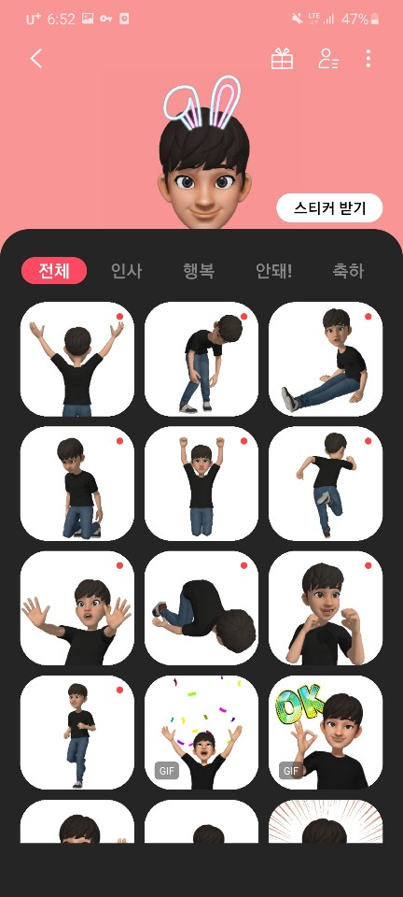
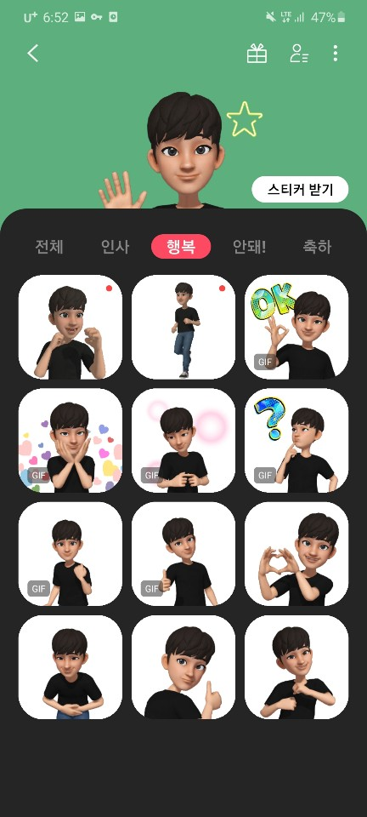
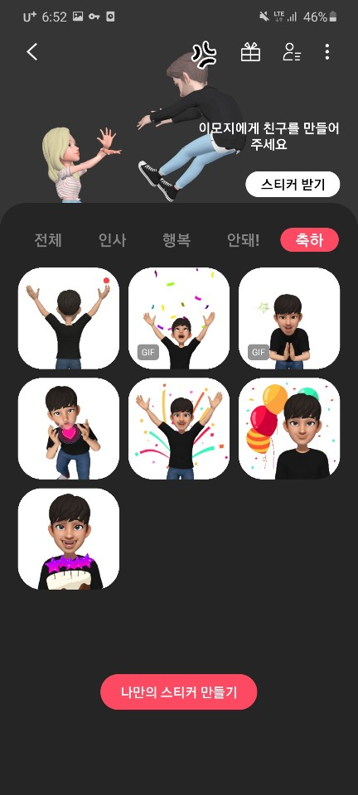
대상 문제
개발 배경
3/ 45
PNU MAKE EMOTION
삼성 AR 이모지

Slide 5
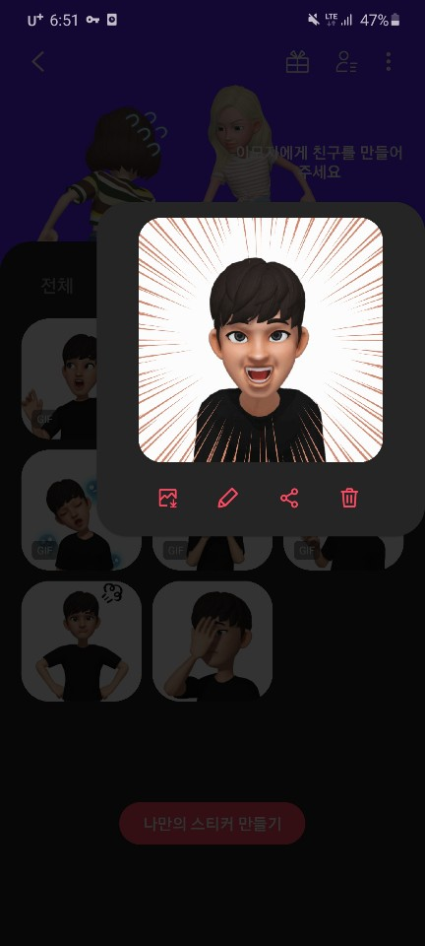
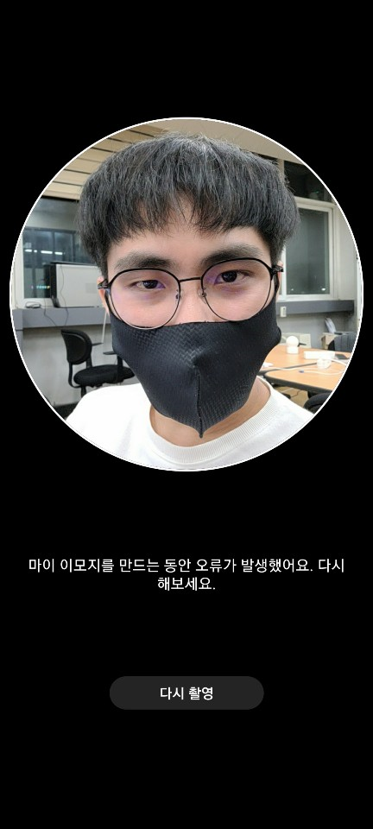
대상 문제
개발 배경
4/ 45
PNU MAKE EMOTION
섬세한 감정표현X
악세사리 인식X

Slide 6
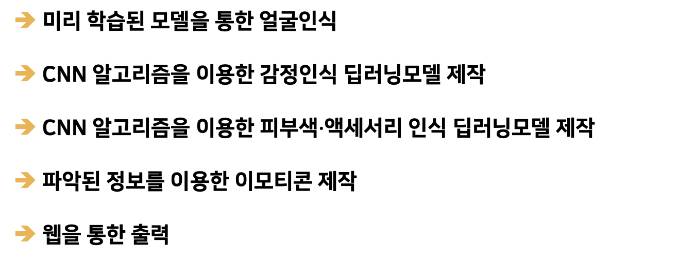
목표
개발 배경
5/ 45
➔ 미리 학습된 모델을 통한 얼굴인식
➔ CNN 알고리즘을 이용한 감정인식 딥러닝모델 제작
➔ CNN 알고리즘을 이용한 피부색$∙$액세서리 인식 딥러닝모델 제작
➔ 파악된 정보를 이용한 이모티콘 제작
➔ 웹을 통한 출력
PNU MAKE EMOTION

Slide 7
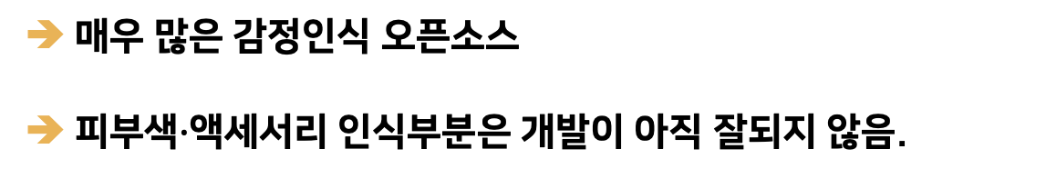
방향성
개발 배경
6/ 45
PNU MAKE EMOTION
➔ 매우 많은 감정인식 오픈소스
➔ 피부색$∙$액세서리 인식부분은 개발이 아직 잘되지 않음.

Slide 8



STEP2. 개발과정
이모티콘 생성을 위한 딥러닝 모델 구현
이모티콘 출력을 위한 웹 개발
데이터 수집 및 전 처리

Slide 9







데이터 수집 (감정인식)
개발 배경
8/ 45
화남
역겨움
공포
행복
PNU MAKE EMOTION
무표정
슬픔
놀람
약 36,000장의 Gray Scale
출처 : 국제머신러닝학회(ICML)

Slide 10
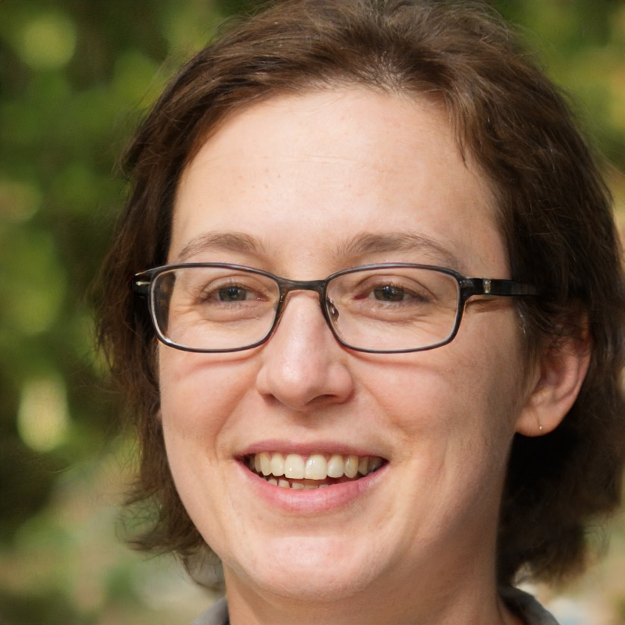
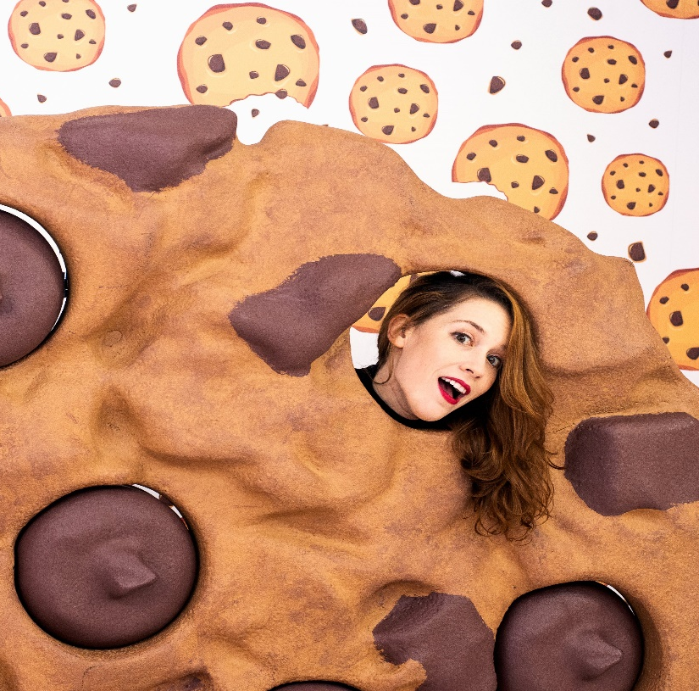
데이터 수집 (피부색∙액세서리)
개발 배경
9/ 45
PNU MAKE EMOTION
Kaggle + Google
Notes:
피부색 3장, 안경안쓴거, 동그란안경, 네모난안경, 선글라스, 마스크 => 8장

Slide 11
왜 데이터 전처리 과정이 필요한가?
개발 배경
10 / 45
➔ 학습에 불필요한 정보 제거
➔ 부족한 데이터셋 보완
PNU MAKE EMOTION

Slide 12
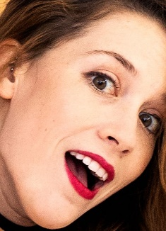

데이터 전처리 (얼굴추출)
개발 배경
11 / 45
+
PNU MAKE EMOTION

Slide 13
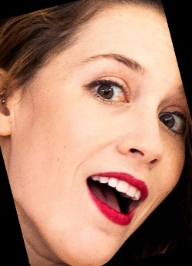
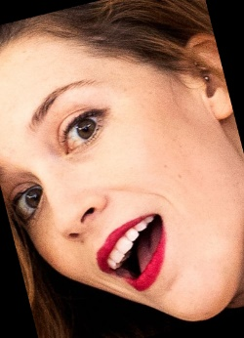

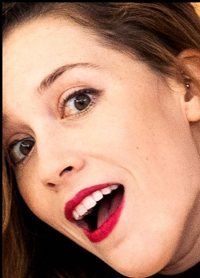
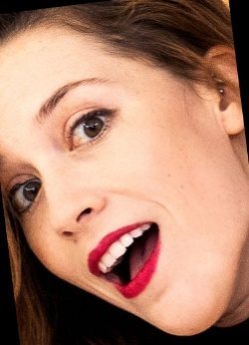
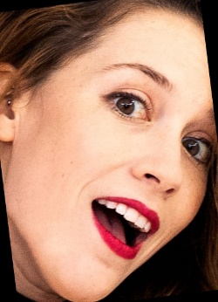
데이터 전처리 (Image Augmentation)
개발 배경
2 / 32
12 / 45
PNU MAKE EMOTION

Slide 14
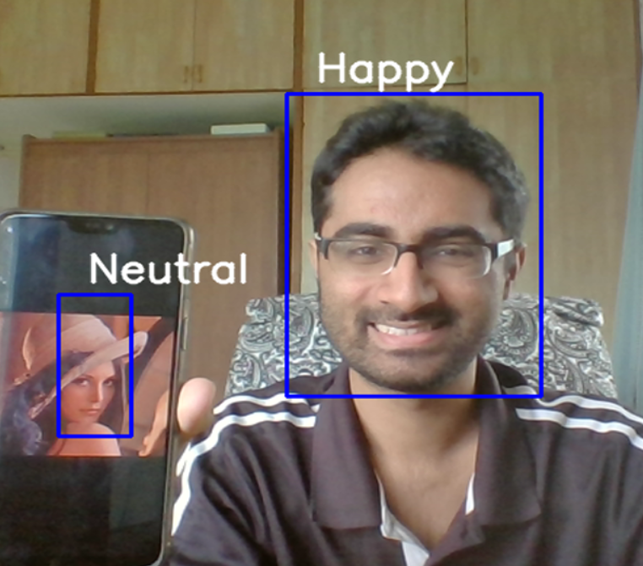
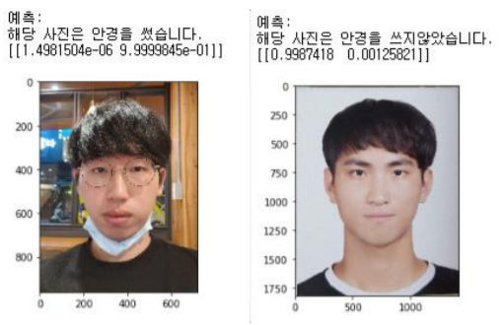
이모티콘 생성을 위한 딥러닝 모델 구현
개발 과정
16/ 32
13 / 45
PNU MAKE EMOTION
감정 인식
액세서리 인식 (안경, 마스크 등) 및 인종 인식

Slide 15
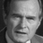
이모티콘 생성을 위한 딥러닝 모델 구현
개발 과정
감정 인식 도식화
17/ 32
14/ 45
Convolution
Convolution
Maxpooling
Dropout
Convolution
Kernel_Size
= 3x3
Kernel_Size
= 3x3
Pool_Size
= 2x2
Kernel_Size
= 3x3
48 x 48 x 1
46 x 46 x 32
44 x 44 x 64
22 x 22 x 64
22 x 22 x 64
20 x 20 x 128
PNU MAKE EMOTION
Maxpooling
Convolution
Maxpooling
Dropout
Pool_Size
= 2x2
Kernel_Size
= 3x3
Pool_Size
= 2x2
10 x 10 x 128
8 x 8 x 128
4 x 4 x 128
4 x 4 x 128

Slide 16
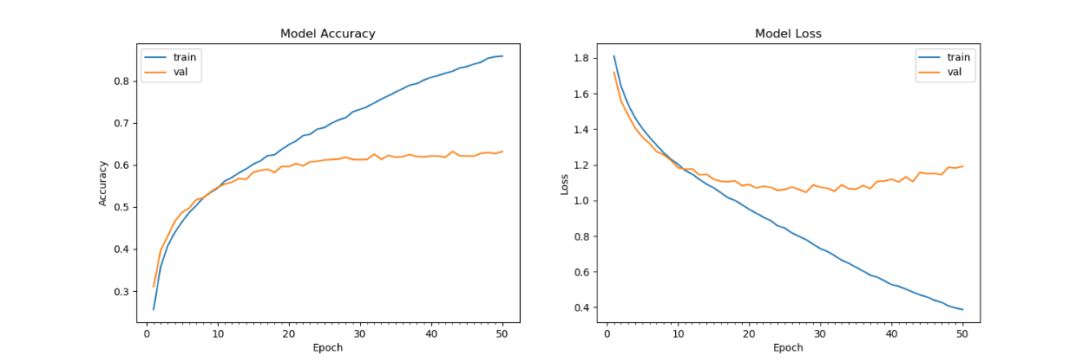
이모티콘 생성을 위한 딥러닝 모델 구현
개발 과정
감정 인식 도식화 (계속)
15 / 45
Flatten
Dense
Dropout
Dense
relu
softmax
7
1024
1024
1024
감정 인식 결과 그래프 (epoch=50, accuracy = 63.2%)
PNU MAKE EMOTION

Slide 17
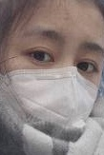
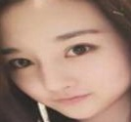
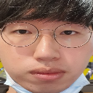
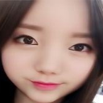

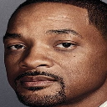
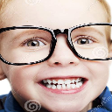
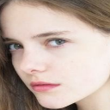
딥러닝
개발 과정
액세서리 인식 (마스크, 안경) 및 인종 인식
다음의 7가지로 나누어서 모델링
16/ 32
1. 마스크 유무 인식 (3833장)
마스크 O
마스크 X
PNU MAKE EMOTION
2. 인종 / 안경 유무 인식 (633장) – 마스크 X인 경우
동양인 / 안경 O
동양인 / 안경 X
흑인 / 안경 O
흑인 / 안경 X
백인 / 안경 O
백인 / 안경 X

Slide 18
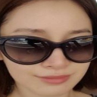
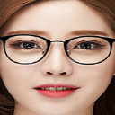
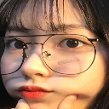

딥러닝
개발 과정
3. 선글라스 / 안경 구별 인식 (480장) – 마스크 X인 경우
17 / 45
선글라스
안경
4. 동그란 안경 / 네모난 안경 구별 인식 (519장) – 마스크 X인 경우
PNU MAKE EMOTION
동그란 안경
네모난 안경

Slide 19

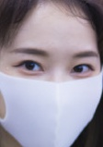
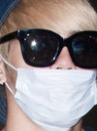
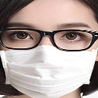
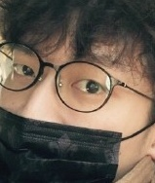
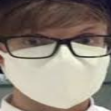
딥러닝
개발 과정
5. 안경 유무 인식 (2072장) – 마스크 O인 경우
18/ 45
안경 O
안경 X
6. 선글라스 / 안경 구별 인식 (301장) – 마스크 O인 경우
PNU MAKE EMOTION
선글라스
안경
7. 동그란 안경 / 네모난 안경 구별 인식 (232장) – 마스크 O인 경우
동그란 안경
네모난 안경

Slide 20
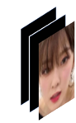
딥러닝
개발 과정
예시 - 2. 인종 / 안경 유무 인식 (633장) – 마스크 X인 경우의 도식화
19 / 45
Convolution
Maxpooling
Dropout
Kernel_Size
= 3x3
Pool_Size
= 2x2
128 x 128 x 3
126 x 126 x 32
63 x 63 x 32
63 x 63 x 32
Convolution
Maxpooling
Convolution
Maxpooling
PNU MAKE EMOTION
Kernel_Size
= 3x3
Pool_Size
= 2x2
Kernel_Size
= 3x3
Pool_Size
= 2x2
61 x 61 x 64
30 x 30 x 64
28 x 28 x 128
14 x 14 x 128

Slide 21
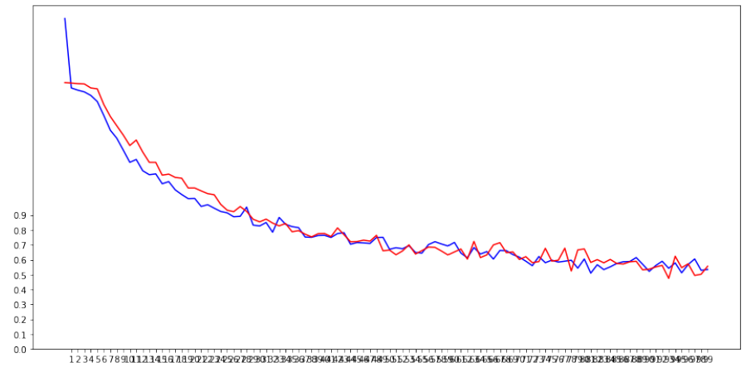
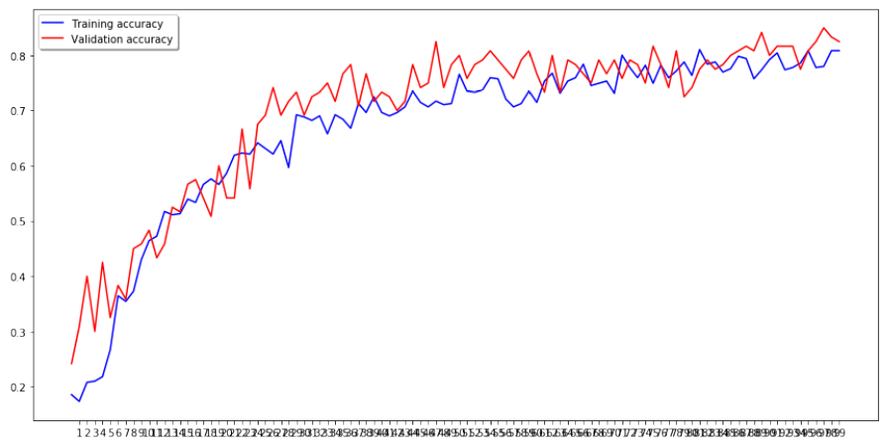
딥러닝
개발 과정
예시 - 2. 인종 / 안경 유무 인식 (633장) – 마스크 X인 경우의 도식화 (계속)
20 / 45
Flatten
Dense
Dropout
Dense
relu
softmax
25088
128
128
6
인종 / 안경 유무 인식 결과 그래프 (epoch=100, accuracy = 85%)
PNU MAKE EMOTION
손실 그래프
정확도 그래프

Slide 22
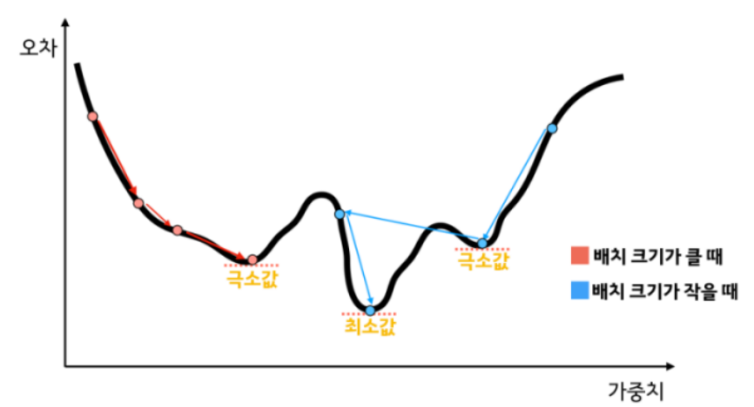
딥러닝
개발 과정
정확도 향상을 위해 시도한 방법 – 1. 배치크기 조절
21/ 45
배치 크기 | 1 에폭당 훈련 횟수 | 1에폭당 평균 걸리는 시간 | 정확도
1 | 506회 | 40~50초 | 76~82%
100 | 5회 | 약 20초 | 82~84%
PNU MAKE EMOTION

Slide 23
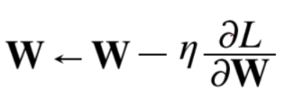
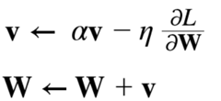
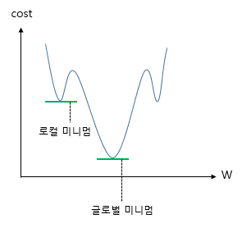
딥러닝
개발 과정
정확도 향상을 위해 시도한 방법 – 2. 최적화 함수 변화
22 / 45
Sgd 함수 (기존의 경사 하강법)
Momentum 개념
PNU MAKE EMOTION

Slide 24
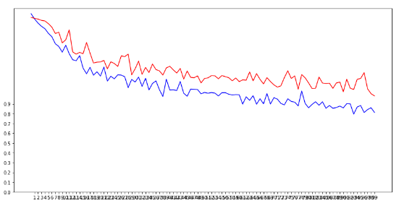
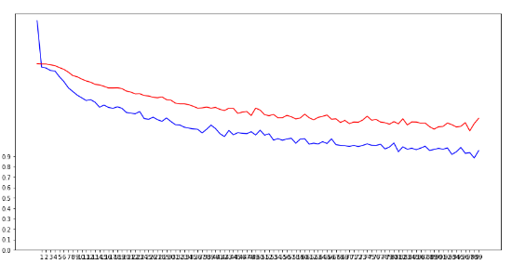
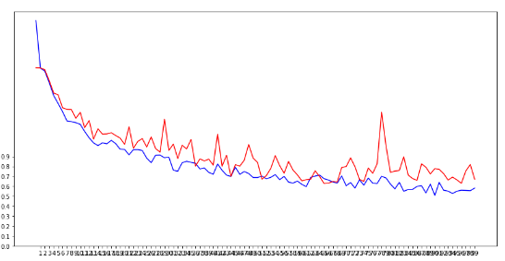
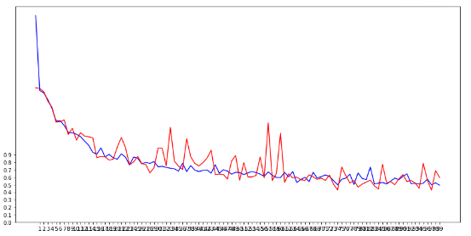
딥러닝
개발 과정
정확도 향상을 위해 시도한 방법 – 2. 최적화 함수 변화
23 / 45
SGD 함수 손실 그래프
Adagrad 함수 손실 그래프
PNU MAKE EMOTION
Adam 함수 손실 그래프
RMSProp 함수 손실 그래프

Slide 25
딥러닝
개발 과정
정확도 향상 - 결론
1. 모멘텀 개념과 학습률 개념이 반영된 최적화 함수 사용
→ Adamax 함수
24 / 45
2. 적절한 배치 사이즈 사용
PNU MAKE EMOTION

Slide 26
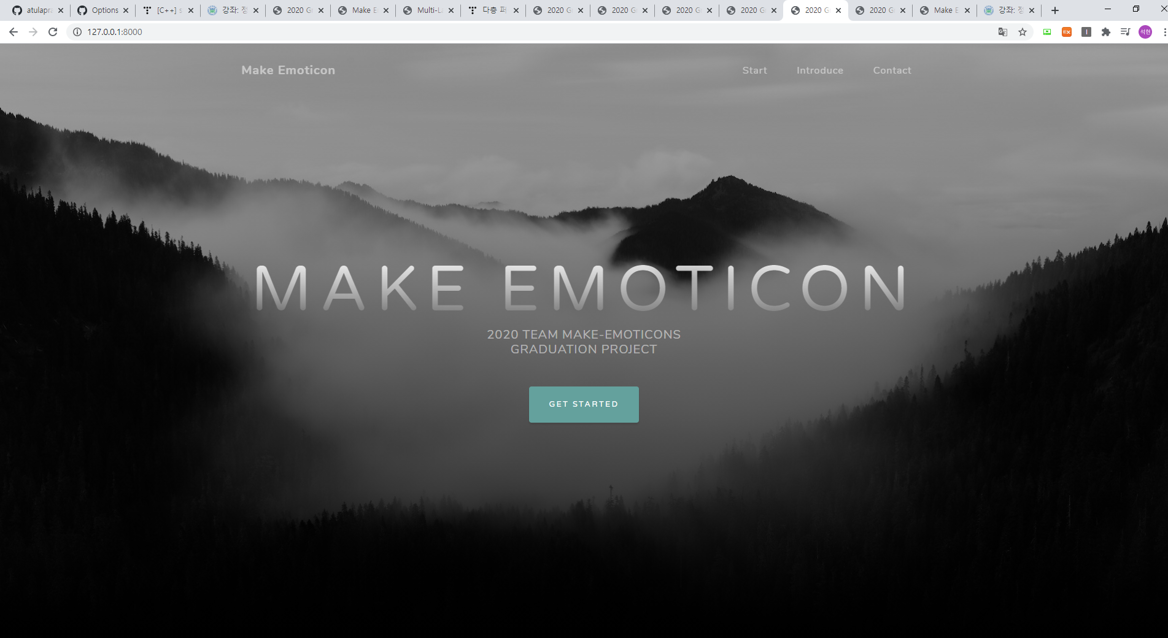
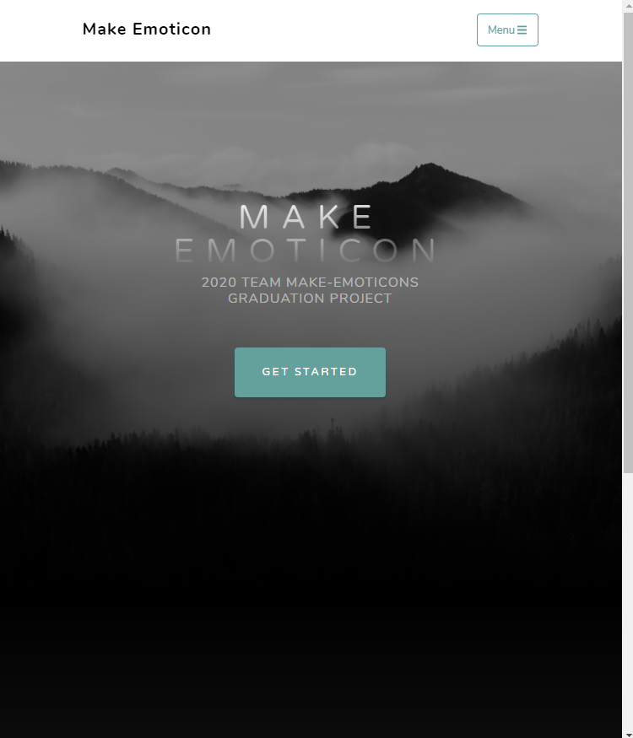

웹
개발 과정
반응형 웹페이지 UI - 1
25/ 45
PNU MAKE EMOTION
해상도에 맞춰 레이아웃 조정
높은 호환성

Slide 27
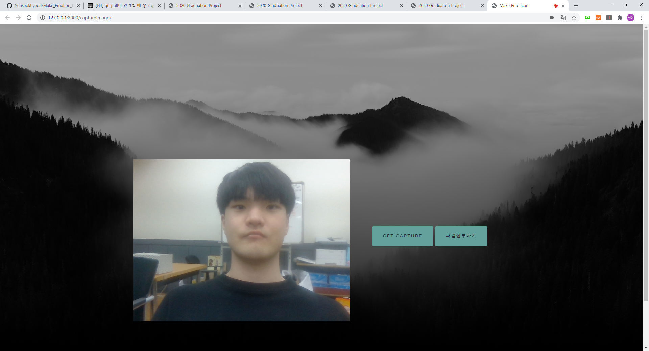
웹
개발 과정
반응형 웹페이지 UI - 2
26 / 45
PNU MAKE EMOTION

Slide 28
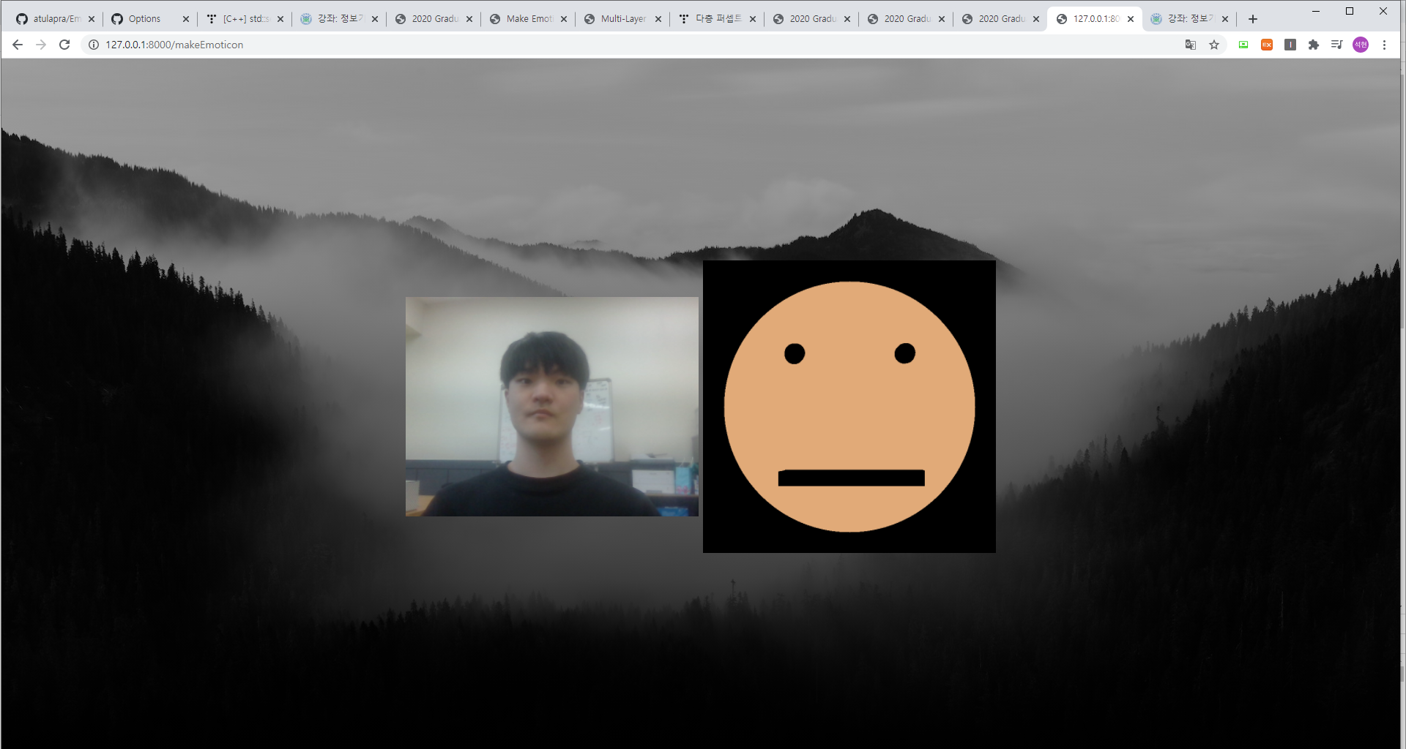
웹
개발 과정
반응형 웹페이지 UI - 3
27 / 45
PNU MAKE EMOTION

Slide 29


STEP3. 결과 및 총평
결과
총평 및 향후 과제

Slide 30
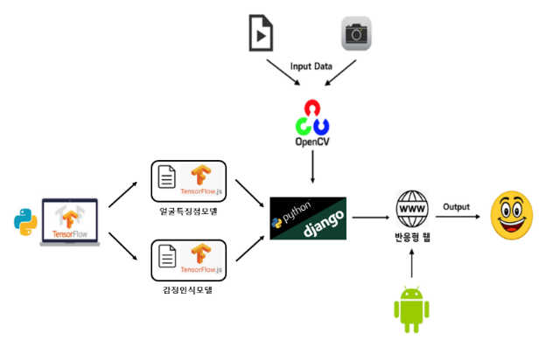
결과
결과
전체 흐름도
29 / 45
PNU MAKE EMOTION

Slide 31

결과
결과
웹 캠을 이용해 촬영한 사진 이모티콘 결과 1
30 / 45
PNU MAKE EMOTION
감정: 행복 인종: 동양인 안경: 없음 마스크: 미착용

Slide 32

결과
결과
웹 캠을 이용해 촬영한 사진 이모티콘 결과 2
31 / 45
PNU MAKE EMOTION
감정: 무표정 인종: 동양인 안경: 동그란 안경 마스크: 미착용

Slide 33

결과
결과
웹 캠을 이용해 촬영한 사진 이모티콘 결과 3
32 / 45
PNU MAKE EMOTION
감정: 무표정 인종: 동양인 안경: 없음 마스크: 착용

Slide 34

결과
결과
업로드 기능을 이용한 이모티콘 생성 결과 1
33 / 45
PNU MAKE EMOTION
감정: 화남 인종: 동양인 안경: 없음 마스크: 미착용

Slide 35

결과
결과
업로드 기능을 이용한 이모티콘 생성 결과 2
34 / 45
PNU MAKE EMOTION
감정: 슬픔 인종: 동양인 안경: 없음 마스크: 미착용

Slide 36

결과
결과
업로드 기능을 이용한 이모티콘 생성 결과 3
35 / 45
PNU MAKE EMOTION
감정: 놀람 인종: 동양인 안경: 네모 안경 마스크: 미착용

Slide 37

결과
결과
업로드 기능을 이용한 이모티콘 생성 결과 4
36 / 45
PNU MAKE EMOTION
감정: 무표정 인종: 동양인 안경: 동그란 안경 마스크: 착용

Slide 38

결과
결과
업로드 기능을 이용한 이모티콘 생성 결과 5
37 / 45
PNU MAKE EMOTION
감정: 무표정 인종: 동양인 안경: 선글라스 마스크: 미착용

Slide 39

결과
결과
업로드 기능을 이용한 이모티콘 생성 결과 6
38 / 45
PNU MAKE EMOTION
감정: 무표정 인종: 백인 안경: 미착용 마스크: 미착용

Slide 40

결과
결과
업로드 기능을 이용한 이모티콘 생성 결과 7
39 / 45
PNU MAKE EMOTION
감정: 행복 인종: 백인 안경: 선글라스 마스크: 미착용

Slide 41

결과
결과
업로드 기능을 이용한 이모티콘 생성 결과 8
40 / 45
PNU MAKE EMOTION
감정: 무표정 인종: 흑인 안경: 네모 안경 마스크: 미착용

Slide 42

결과
결과
업로드 기능을 이용한 이모티콘 생성 결과 9
41 / 45
PNU MAKE EMOTION
감정: 행복 인종: 흑인 안경: 미착용 마스크: 미착용

Slide 43

결과
결과
임의의 16가지 얼굴 사진을 이용한 실행 결과
42 / 45
PNU MAKE EMOTION

Slide 44

결과
결과
임의의 16가지 얼굴 사진을 이용한 실행 결과
43 / 45
PNU MAKE EMOTION

Slide 45



결과
결과
이모티콘 종류
44 / 45
PNU MAKE EMOTION

Slide 46
총평 및 향후과제
총평
총평
만족스러운 점
45 / 45
향상된 정확도
빠른 처리속도
아쉬운 점
이모티콘 퀄리티
수염, 안경모양
향후 과제
수염, 머리 형태 반영
피부색 종류 추가
모자, 귀걸이, 피어싱 등 사용자의 악세서리 추가
PNU MAKE EMOTION

Slide 47
Thank you

